Slide 1
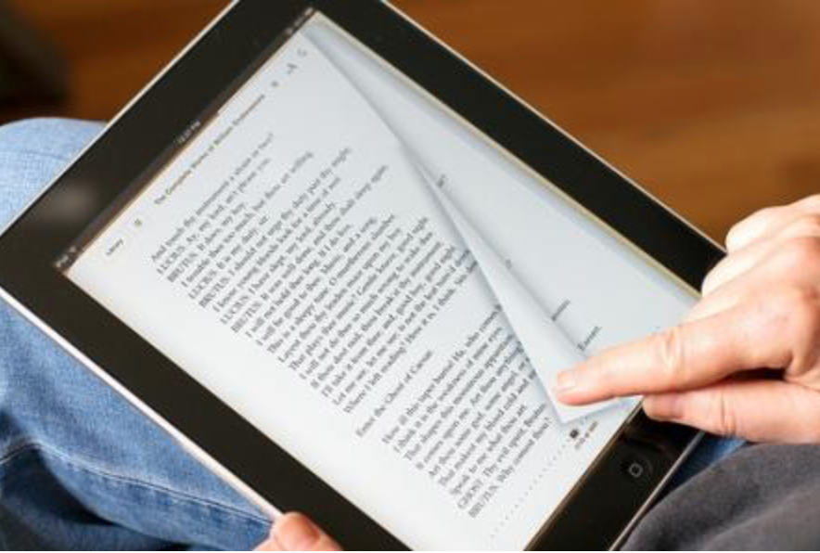
¿Cómo leer libros en formato ePub?
El formato ePub es más conveniente que PDF, pues pesa mucho menos y se adapta a tu pantalla. Cuando lo retomas, continúa en la página en la que interrumpiste tu lectura.

Slide 2
Si tienes Iphone o cualquier dispositivo Mac, podrás abrirlo sin problemas con la aplicación para lectura. (Ícono abajo)

Slide 3
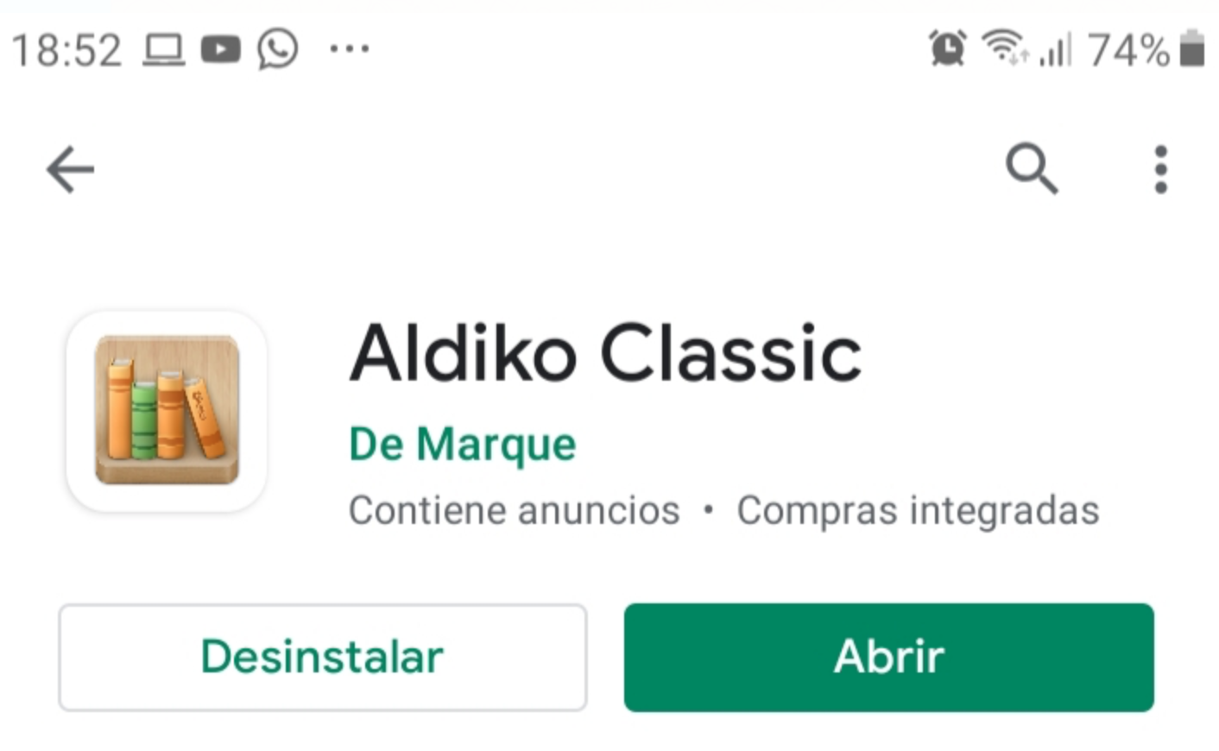
Si tienes celular o tablet con sistema android, baja la aplicación gratuita “Aldiko classic”

Slide 4
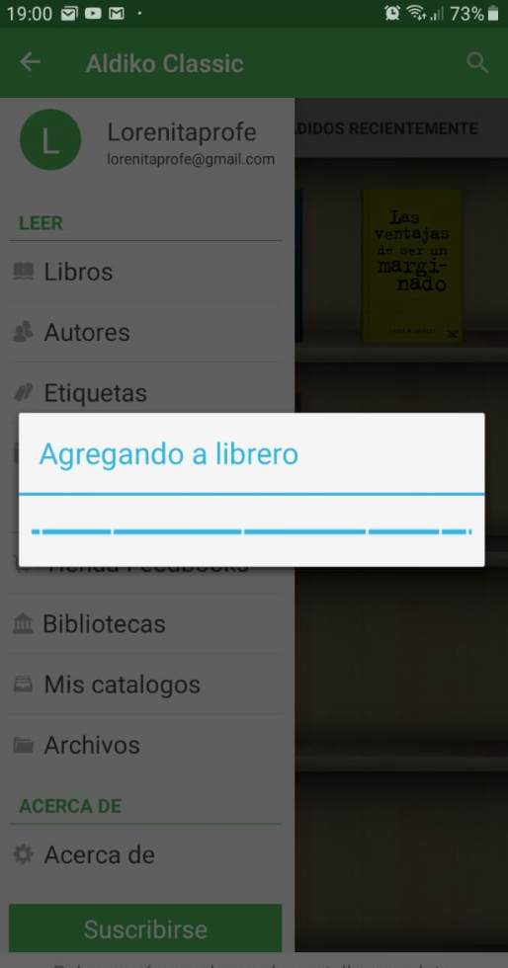
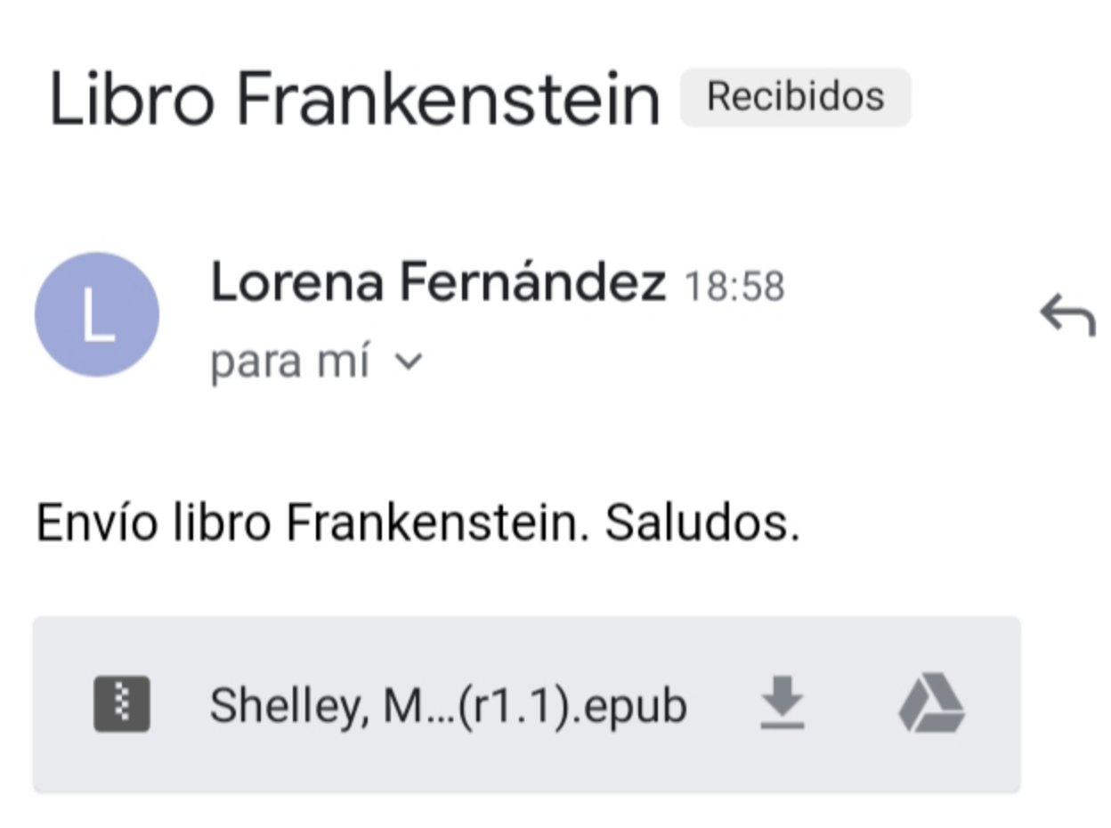
Si recibes un libro en formato ePub por correo, probablemente el sistema te preguntará si quieres abrirlo con Aldiko. Descarga y acepta

Slide 5
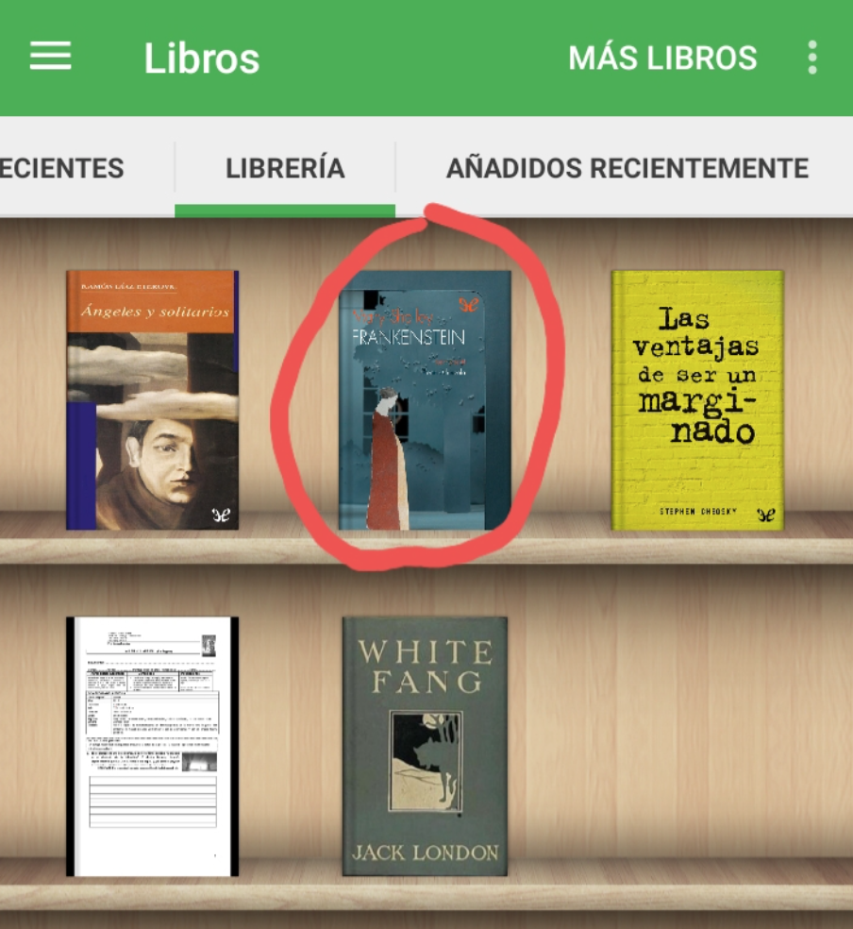
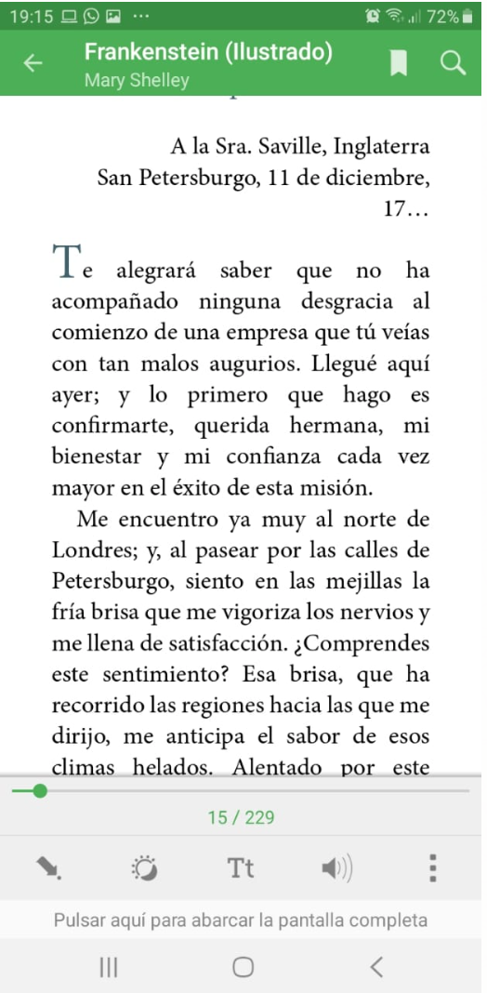
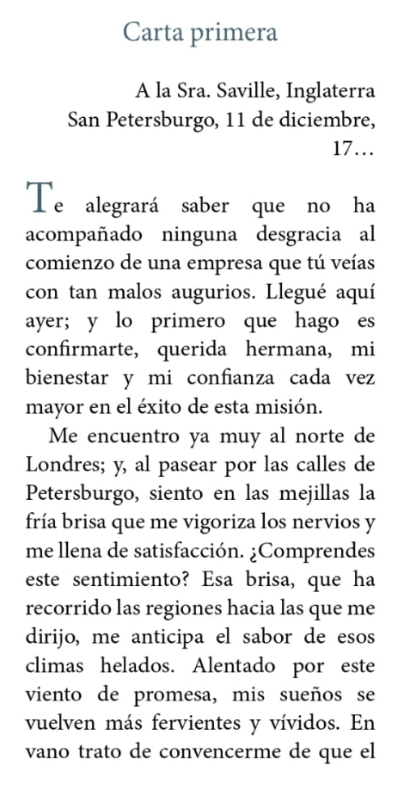
Tu libro aparecerá en un estante virtual. Pincha encima y ya puedes empezar a leer. Explora la aplicación para ajustar brillo, cambiar tamaño de letra, etc.

